Slide 1
TEORI-TEORI SIBERNETIKA-2
Teori Komunikasi-1, Sesi 10
Teori Kelompok Terpercaya
Model Input Proses Output
Teori Komunikasi-1, Sesi 10. Dosen: Z. Hidayat, MM, M.Si.

Slide 2
KELOMPOK
Sesuatu yang dikatakan dalam kelompok akan membantu dalam membangun kelompok apa adanya dan membentuk pekerjaan yang dilakukan kelompok, dan peran berubah ketika anggota pergi dan datang pada sebuah kelompok,sehingga peran hanya menetapkan bagian struktur dari sebuah kelompok. Kelompok lebih jauh berhubungan dengan masalah dan konflik melalui diskusi.
Menurut Mary Parker Follet adalah bahwa pemecahan masalah kelompok, organisasi, dan komunitas ada tiga alngkah yaitu : Pengumpulan informasi para ahli, menguji informasi dari pengalaman sehari-hari, mengembangkan solusi integrative yang sesuai dengan keragaman minat daripada bersaing.
Teori Komunikasi-1, Sesi 10. Dosen: Z. Hidayat, MM, M.Si.

Slide 3
TRADISI SIBERNETIKA UNTUK KOMPUNIKASI KELOMPOK
Tradisi sibernetika sangat membantu kita dalam melihat sistem sifat kelompok. Walaupun teori-teori dari tradisi ini patut dipertimbangkan, secara keseluruhan mengingatkan kita bahwa kelompok adalah bagian dari sistem yang lebih besar dalam kekuatan interaksi.
Sebuah kelompok mendapat input segar dari luar berhubungan dengan input ini dalam berbagai cara, dan menciptakan output atau akibat yang mempengaruhi sistem yang lebih besar seperti halnya kelompok itu sendiri.
Dalam teori sibernetika ini terdapat empat teori yang mengembangkan gagasan ini, yaitu teori kelompok terpercaya dan dua macam proses input yang meliputi analisis interaksi dan teori kinerja efektif kelompok antarbudaya.
Teori Komunikasi-1, Sesi 10. Dosen: Z. Hidayat, MM, M.Si.

Slide 4
KELOMPOK TERPERCAYA (BONA FIDE GROUP)
Robert Bales menemukan teori Kelompok Jabatan Fungsional dalam Teori Komunikasi. Teori komunikasi kelompok adalah seperangkat terpadu dan koheren proposisi, asumsi, dan klaim bahwa upaya untuk menjelaskan bagaimana dan mengapa komunikasi berkaitan dengan kualitas keputusan kelompok buat.
Teori ini telah sangat berpengaruh dalam membimbing peneliti dan praktisi pandangan tentang bagaimana komunikasi mempengaruhi pengambilan keputusan kelompok dan bagaimana komunikasi dapat disusun untuk meningkatkan kemungkinan bahwa kelompok akan tiba pada keputusan berkualitas tinggi.
Teori Komunikasi-1, Sesi 10. Dosen: Z. Hidayat, MM, M.Si.

Slide 5
Teori Bales merupakan satu contoh dari sebuah teori yang menggunakan sebuah “botol” metafora, menyamakan kelomp[ok dengan sebuah botol yang terpisah dari lingkungannya. Pada kenyataannya kelompok tidak terpisah dari lingkunngan yang lebih besar. Kelompok terpercaya memiliki dua karakteristik: batas yang dapat di tembus dan mereka saling tergantung dengan lingkungan.
Batas kelompok yang dapat ditembus sangat jelas ketika kelompok anda menyadari bahwa anggotaadalah bagian dari kelompok. Mereka akan masuk pada peran kelomp[ok dan karekteristik yang dibangun dari kelompok lain. Sebenarnya, Anda tidak dapat memisahkan anggota kelompok dari kelompok lain tempat ia berasal.
Teori Komunikasi-1, Sesi 10. Dosen: Z. Hidayat, MM, M.Si.

Slide 6
Bona fide teori grup, awalnya dikembangkan oleh Linda Putnam dan Cynthia Stohl, mengidentifikasi serangkaian konsep teoritis yang memungkinkan para peneliti untuk menjauh dari mempelajari kelompok-kelompok kecil seolah-olah mereka terisolasi, decontextualized, dan tanpa sejarah dan kelompok belajar dalam konteks.
Perspektif ini pertama kali diungkapkan dalam 1990 edisi khusus dari Ilmu Komunikasi jurnal, di mana beberapa sarjana komunikasi terkenal menyerukan disiplin untuk lebih memperhatikan kelompok dalam lingkungan alami mereka. Para sarjana ini berpendapat bahwa kelompok-kelompok membentuk dasar dari kehidupan sosial kita, upaya pekerjaan kita, dan pengalaman budaya dan politik kita.
Teori Komunikasi-1, Sesi 10. Dosen: Z. Hidayat, MM, M.Si.

Slide 7
Komunikasi kelompok memfasilitasi atau menghambat kemampuan masyarakat untuk berkembang. Setelah puluhan tahun mempelajari kelompok-kelompok kecil seolah-olah mereka benar-benar berbeda dari konteks, sudah waktunya bagi para peneliti komunikasi untuk bergerak melampaui "model wadah" komunikasi kelompok.
Teori Komunikasi-1, Sesi 10. Dosen: Z. Hidayat, MM, M.Si.

Slide 8
Lebih jauh lagi, sebagai seorang anggota kelomp[ok, anda jarang mewakili diri anda malahan, anda mempertaruhkan minat orang lain. Diluar, minat akan mempengaruhi apa yang anda lakukan dan katakana dalam kelompok.
Diantara fungsinya yang banyak-seperti penuntasan tugas dan mengatasi konflik internal-sebuah kelompok juga harus mennyesuaikan dan membiasakan pekerjaannya secara jelas dengan situasi fungsi tersebut bekerja.
Metodologi bermain memberikan sebuah kesempatan dengan mudah melihat ketergantungan dari kelompok yang dapat di percaya.
Walaupun mereka memulai perencanaan mereka dalam kelompok penyandang dana yang dipisahkan, mereka belajar dengan cepat bahwa mereka tidak dapat terlalu jauh tanpa memikirkan siistem kelompok yang lebih besar dimana mereka mengambil bagian.
Teori Komunikasi-1, Sesi 10. Dosen: Z. Hidayat, MM, M.Si.

Slide 9
Dalam sebuah permainan seperti dalam kehidupan sebenarnnya, kerja kelompok di pengaruhi oleh pemasukan pemasukan dan menciptakan hasil hasil yang mempengaruhi kelompok atau system sebagai sebuah kesatuan. Model masukan proses hasil dari kerja kelompok telah menjadi sebuah aliran utama dalam kajian kajian kelompok dan kita akan melihat lebih dekat pada pendekatan ini sekarang.
Teori Komunikasi-1, Sesi 10. Dosen: Z. Hidayat, MM, M.Si.

Slide 10
MODEL INPUT PROSES OUTPUT
Kelompok sering dipandang seperti sistem sibernetika di mna informasi dan pengaruh datang kepada kelompok (input), kelompok mengolah informasi ini dan hasilnya berputar kembali untuk memengaruhi orang lain (output). Model ini juga dikenal sebagai model input proses output.
Ide dasar dari masukan, proses dan hasil dalam kelompok yang berpengaruh pada bagaimana kita melihat mereka. Peneliti melihat pada faktor yang memengaruhi kelompok (input), apa yang terjadi di dalam kelompok (proses) dan hasil (output).
Berdasarkan pendekatan kelompok Bales, model ini menunjukkan bahwa tugas kelompok dihadapkan dengan dua masalah – rintangan tugas dan rintangan anatarpersonal. Rintangan tugas (task obstacles) adalah kesulitan yang didatangkan oleh kelompok dalam mengerjakan tugas, seperti perencanaan sebuah peristiwa atau menyetujui kebijakan, menyarankan solusi dan menitikberatkan pada alternatif.
Teori Komunikasi-1, Sesi 10. Dosen: Z. Hidayat, MM, M.Si.

Slide 11
Kapanpun dua orang atau lebih bersama-sama mengatasi masalah, rintangan antarpersonal muncul. Rintangan seperti ini meliputi keharusan menjelaskan gagasan kepada orang lain, menyikapi masalah, mengatur perbedaan dna seterusnya.
Penghargaan kelompok dapat negatif atau positif, dan ni menjaga kebenaran untuk tugas pekerjaan dan anatarpersonal. Jika pekerjaan dalam kelompok diselesaikan dengan baik dan anggota bahagia, pekerjaan mereka selanjutnya akan dipengaruhi oleh hal yang positif, dan sebaliknya.
Raymond Cattle menggunakan istilah synergy untuk usaha dalam kelompok. Jumlah energi yang dipakai dalam isu antarpersonal disebut intrinsic synergy, dan sisa energi yang ada untuk tugas disebut effective synergy. Tingkatan hasil sinergi dari sebuah kelompok berasal dari sikap anggota terhadap yang lainnya. Konflk membutuhkan curahan energi yang besar dari pemeliharaan kelompok, memberikanya sedikit untuk penuntasan tugas. Di sisi lain, jika setiap individu memiliki sikap yang sama, maka kebutuhan akan nilai antarpersonal berkurang dan sinergi efektif akan lebih besar.
Teori Komunikasi-1, Sesi 10. Dosen: Z. Hidayat, MM, M.Si.

Slide 12
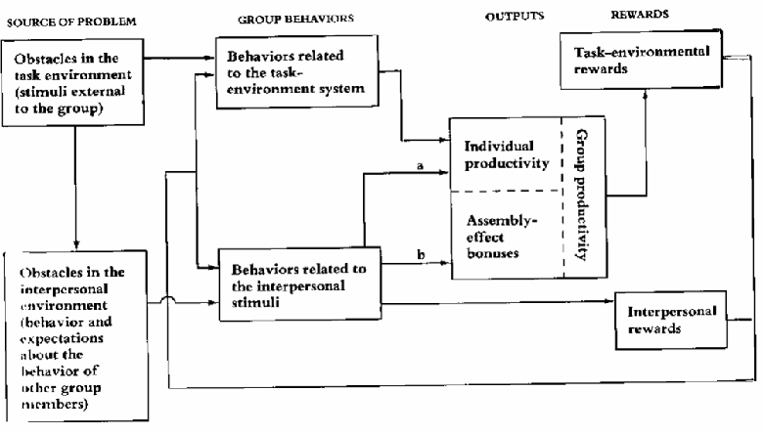
Gambar 8.1 Model Proses Kelompok dalam membuat Keputusan (Collins et al., 1964 dalam Littlejohn, 2008:3321)
Teori Komunikasi-1, Sesi 10. Dosen: Z. Hidayat, MM, M.Si.

